Slide 1
Verso una strategia condivisa di Insegnamento / Apprendimento
Incontro con i Docenti dei Corsi di Laurea/Laurea Magistrale
che preparano Insegnanti di Religione e Esperti in Catechetica e Pastorale giovanile
AUXILIUM, 22 gennaio 2018

Slide 2
PREMESSA
Nel Piano Strategico Istituzionale 2015-2020 si è scelto di definire la Strategia di Insegnamento-Apprendimento, che caratterizza la nostra didattica universitaria.
Per farlo si è scelto di coinvolgere tutti i docenti al fine di creare una comune piattaforma di idee e di pratica ascoltando l’esperienza e rileggendola alla luce dei criteri del sistema educativo e formativo salesiano che caratterizza l’identità istituzionale dell’Auxilium.
Sono stati programmati 5 incontri che coinvolgono tutti i docenti per Corsi di Studio allo scopo di
monitorare, valutare e accrescere la qualità dell’Offerta formativa di ciascun curricolo e
allineare sempre meglio gli obiettivi delle attività formative agli obiettivi finali di ciascun curricolo e al profilo professionale in uscita.

Slide 3
OBIETTIVO DELL’INCONTRO
Avviare un percorso di riflessione collegiale per
convergere su scelte condivise e
allineare sempre meglio la strategia di insegnamento/apprendimento in funzione del raggiungimento degli obiettivi espressi in termini di risultati attesi (competenze) che lo studente dovrebbe manifestare al termine del percorso di studio in relazione al profilo professionale finale dei seguenti Corsi di
Laurea in Educazione Religiosa
Laurea Magistrale in Pedagogia e didattica della religione
e in Catechetica e Pastorale giovanile

Slide 4
OBIETTIVI N. 3:
Essere in grado di comprendere linguaggi specifici, contenuti e metodi nell’ambito delle scienze dell’educazione nel rapporto con le scienze teologiche
SVOLGIMENTO
Analisi dell’obiettivo n. 3 del Corso di Laurea in Educazione Religiosa allo scopo di esplicitare come è promosso da ciascun docente nella propria attività formativa in vista della formazione del profilo del laureato (40 minuti)
Dibattito sui profili professionali delle Lauree Magistrali e raccolta di eventuali integrazioni degli obiettivi finali dei Corsi di studio (30 minuti)

Slide 6
STRUMENTI per l’allineamento del profilo
Negli Allegati sono raccolti i risultati dell’indagine:
A1 e A2: Prospetto degli obiettivi finali del Corso di studio con l’indicazione di quelli che ogni docente ha dichiarato di promuovere in modo intenzionale nelle attività formative che svolge
A3: Raccolta sintetica dei metodi e delle strategie di insegnamento/apprendimento e dei criteri e delle strategie di valutazione dichiarati dai docenti

Slide 7
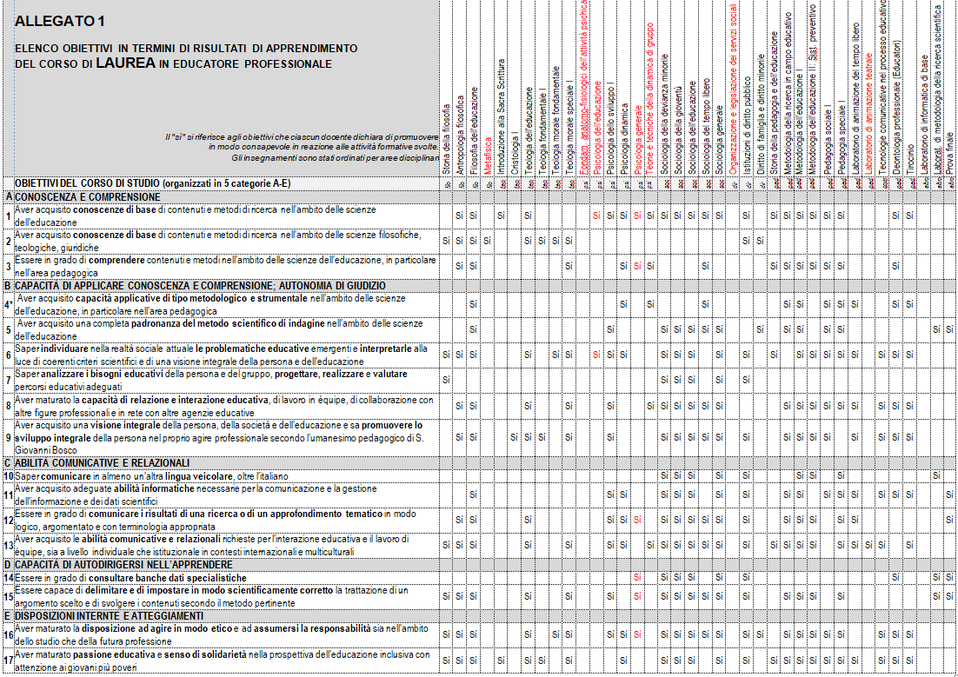
A titolo esemplificativo, esaminiamo l’obiettivo n. 3 del Corso di Laurea.
Come lo promuovi nella tua attività formativa (a livello di obiettivi e di strategie di insegnamento/apprendimento) in relazione al profilo del Corso?
Interventi brevi e sintetici a partire da coloro che hanno scelto l’obiettivo n. 6
Tempo: 45 minuti

Slide 8
METODI E STRATEGIE DI INS./APP.
variabili TIPOLOGIA | In presenza o a distanza | Individuale o di gruppo
Lezione frontale orale | in presenza a distanza | di gruppo individuale | Con sussidi cartacei e multimediali
Esercitazione | ‘’ | ‘’
Problem based learning | ‘’ | ‘’
Analisi e discussione di casi | ‘’ | ‘’
Didattica per situazioni / Apprendimento esperienziale | ‘’ | ‘’ | Applicazione a fatti di cronaca e di vita
Dibattito / Discussione | in aula sul forum | ‘’
Scrittura di sé / Narrazione |  |  | E-Portfolio Diario di bordo
Studio autonomo guidato |  |  | E-Learning
Dinamiche di gruppo / Role play
Supervisione

Slide 9
I PROSSIMI INCONTRI
Gli incontri sugli altri profili professionali si prevedono nelle seguenti date:
12 o 15 febbraio: Organizzazioni scolastiche
26 febbraio: Corso di Spiritualità
?

